Slide 1

Qual o bem mais valioso que sua empresa tem hoje?
BASE DE DADOS é o ativo mais precioso de qualquer empresa.

Slide 2

Na palestra de hoje vamos falar:
Por que ter uma ferramenta de backup?
Credibilidade: desgaste da imagem da sua empresa;
Segurança: perda no controle dos processos;
Custo: paralisação do negócio.

Slide 3


Vamos falar em percentuais:
44% dos dados são perdidos por defeitos em hardware ou sistemas;
32% é causado por falha humana;
14% por vírus de computador;
7% por software corrompido;
3% por desastres naturais.
Notes:
Ransowares (https://canaltech.com.br/seguranca/saiba-como-se-proteger-de-ataques-de-ransomware/)

Slide 4

Vamos falar em números:
22% das pequenas empresas param de operar após um ataque de ransomware;
Segundo o Gartner, o custo médio do tempo de inatividade é de $ 5.600 por minuto;
96% das empresas com plano de backup e recuperação de desastres recuperam totalmente as operações.

Slide 5

E se sua empresa estivesse incluída dentro de alguma destas estatísticas?
Eu gostaria que fosse dentro dos 96% das empresas que contam com um plano de backup que recuperam totalmente as operações.

Slide 6

O que é backup:
Backup é uma cópia de segurança dos seus dados, ou seja, ela normalmente é acionada em um caso de desastre.
E o que não é backup:
Vamos ressaltar que snapshot não é backup.

Slide 7

O que uma ferramenta de backup deve oferecer:
Versionamento da cópia de dados;
Módulos de integração com sua aplicação, como BD;
Armazenamento seguro, preferencialmente na nuvem e em múltiplas plataformas;
Execução automatizada de tarefas;
Agilidade segura na restauração de dados;
Baixa utilização de recursos do servidor
Atender suas necessidades e expectativas.

Slide 8

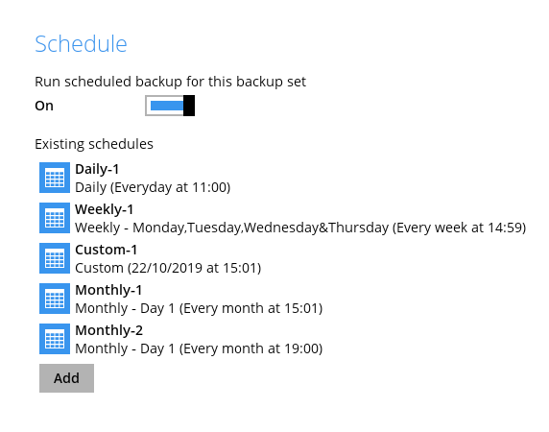
Com o AdentroOBM você consegue criar rotinas personalizadas, com agendamentos diários, semanais, mensais, anuais e customizados de acordo com a sua necessidade.

Slide 9

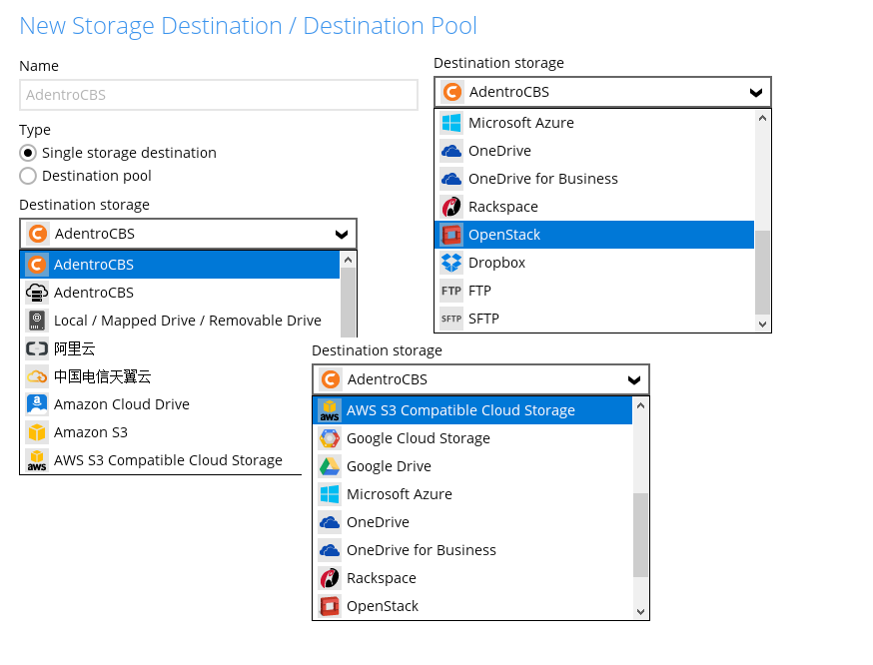
Com o AdentroOBM você escolhe o melhor destino para salvar sua cópia de backup e além disso, pode adicionar mais de um destino.

Slide 10

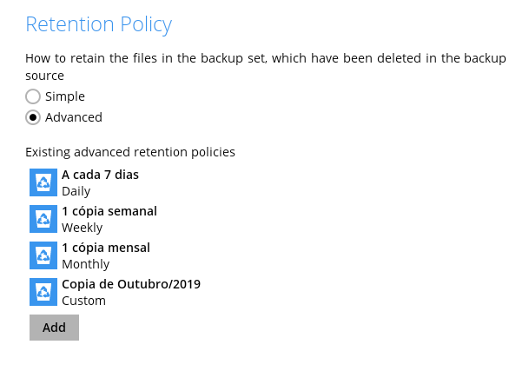
Com o AdentroOBM você consegue criar políticas de retenção personalizadas, de acordo com a necessidade da sua aplicação.

Slide 11

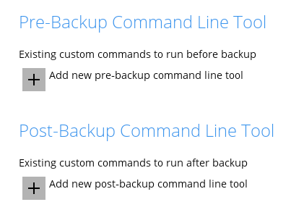
Com o AdentroOBM é possível configurar comandos antes de iniciar sua rotina de backup, e também após finalizar.

Slide 12

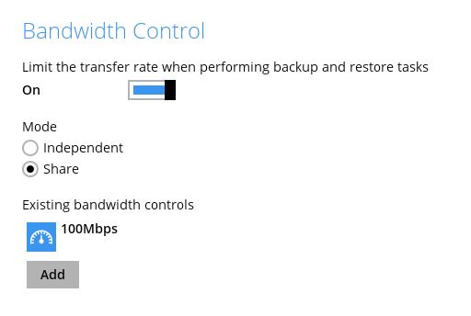
Com o AdentroOBM é possível limitar a transferência dos seus dados para não afetar na performance do seu ambiente.

Slide 13

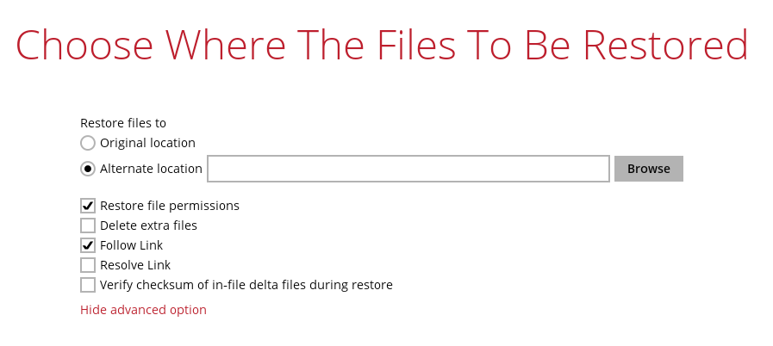
Com o AdentroOBM é possível restaurar um único arquivo ou todo o seu ambiente para o local original ou para um local alternativo, como outro notebook, servidor ou smartphone.

Slide 14

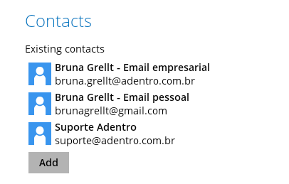
Com o AdentroOBM é possível gerenciar suas rotinas de backup através do e-mail, adicionando quantas contas de e-mail desejar.

Slide 15
Importante ressaltar que o backup é uma das premissas para estar em compliance com a LGPD

Slide 16
Alguns cases:
Grupo de empresas que fatura mais de 300k por dia sofreu uma indisponibilidade de 2 dias pela falta de gestão do serviço de backup;
Uma companhia sofreu um processo judicial de 100k pela falta de atenção num processo de bloqueio de conta de e-mail após o desligamento de um funcionário;

Slide 17

Sua empresa já possui uma solução de backup?
Ganhe 15 dias de teste da ferramenta ADENTRO OBM
Ou acesse: qrco.de/bbLLwH

Slide 18






OBRIGADA!
BRUNA MARTINS GRELLT
Customer Success | Gerente de Projetos na Adentro
Coautora do livro Jornada Ágil e Digital - Editora Brasport
Organizadora do Customer Success Meetup Porto Alegre
instagram.com/brunagrellt
facebook.com/brunagrellt
linkedin.com/in/brunagrellt
bruna.grellt@adentro.com.br

